Slide 1
基于Express框架
搭建项目

Slide 2

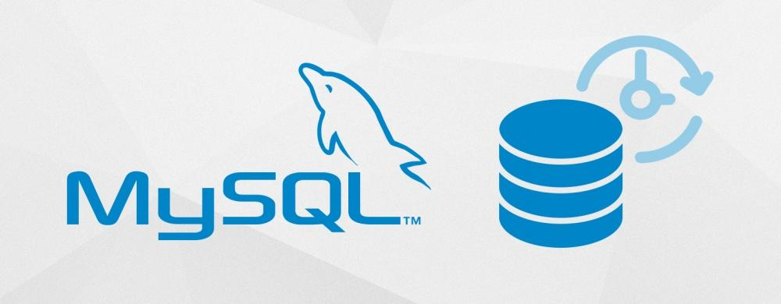
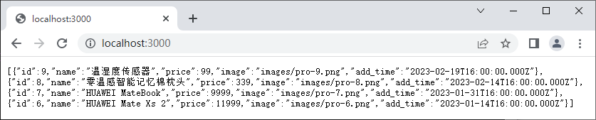
引入
如何使用局部安装的Express框架从数据库中查询商品信息响应到客户端？

Slide 3
目录
01
任务需求
02
实现步骤
03
任务实现

Slide 4

任务需求
在局部安装的Express中，定义一个接口，查询数据表中4条最新发布的商品数据，响应到客户端。

Slide 5
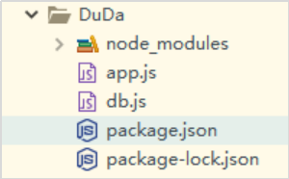
实现步骤
01
数据准备
02
局部安装express和mysql
03
编写功能代码
04
启动项目，浏览页面

Slide 6
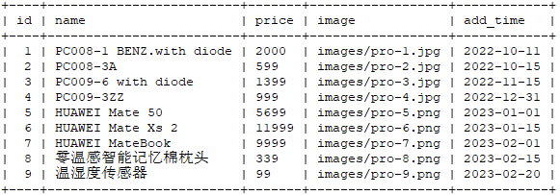
任务实现
1. 数据准备
数据库DuDaInfo，product表中的商品数据。

Slide 7


任务实现
2. 局部安装express和mysql
创建项目文件夹DuDa_API，局部安装express
01
cd DuDa_API
npm init -y
npm install express
02
局部安装mysql
npm install mysql

Slide 8
任务实现
3. 编写功能代码
DuDa_API根目录下的数据库文件
该文件连接mysql服务器
要暴露定义的conn数据库连接对象
新建app.js文件，引入db.js
使用db.js中的conn对象进行数据查询
将查询结果响应到客户端
01
db.js
02
app.js

Slide 9
任务实现
服务器代码
var mysql = require('mysql'); //引入mysql模块
//创建数据库连接对象
var conn = mysql.createConnection({
host : 'localhost',
user : 'root',
password : '',
database : 'DuDaInfo'
});
//建立数据库连接
conn.connect(function(err){
if(err){
console.error('数据库连接失败！ ' + err.message);
return;
}
});
//把创建的conn对象暴露出去，以供其他模块使用
module.exports.conn = conn;
db.js
设置为自己的密码
exports对象conn
供主程序调用

Slide 10
任务实现
服务器代码
const express = require('express');
const db= require('./db.js');
const app = express();
app.get('/',function(req,res){
res.setHeader('Content-Type', 'text/json;charset=utf8');
var sql = 'SELECT id,name,price,image,add_time FROM product order by add_time desc limit 0,4'; // 只查询最新发布的四个商品
db.conn.query(sql,function (err, result) {
if(err){
console.log('[SELECT ERROR] - ',err.message);
return;
}
console.log(result); // 注意：返回的是一个数组[{},{},...,{}]
res.json(result);
});
});
app.listen(3000); // 监听端口
app.js
db模块的query()方法根据SQL语句查询数据
将查询结果result通过
res.json()响应到客户端

Slide 11
任务实现
4. 启动项目，浏览页面
启动项目
进入项目文件夹，打开CMD窗口
nodemon app.js
浏览器测试
http://localhost:3000

Slide 12

小结
任务需求
局部安装Express，定义一个接口，查询数据表中商品数据返回。
实现步骤
准备数据→创建项目文件夹、本地安装express和mysql模块→编写代码→启动项目浏览页面
任务实现
db.js –数据库配置文件
app.js – 项目主程序

Slide 13
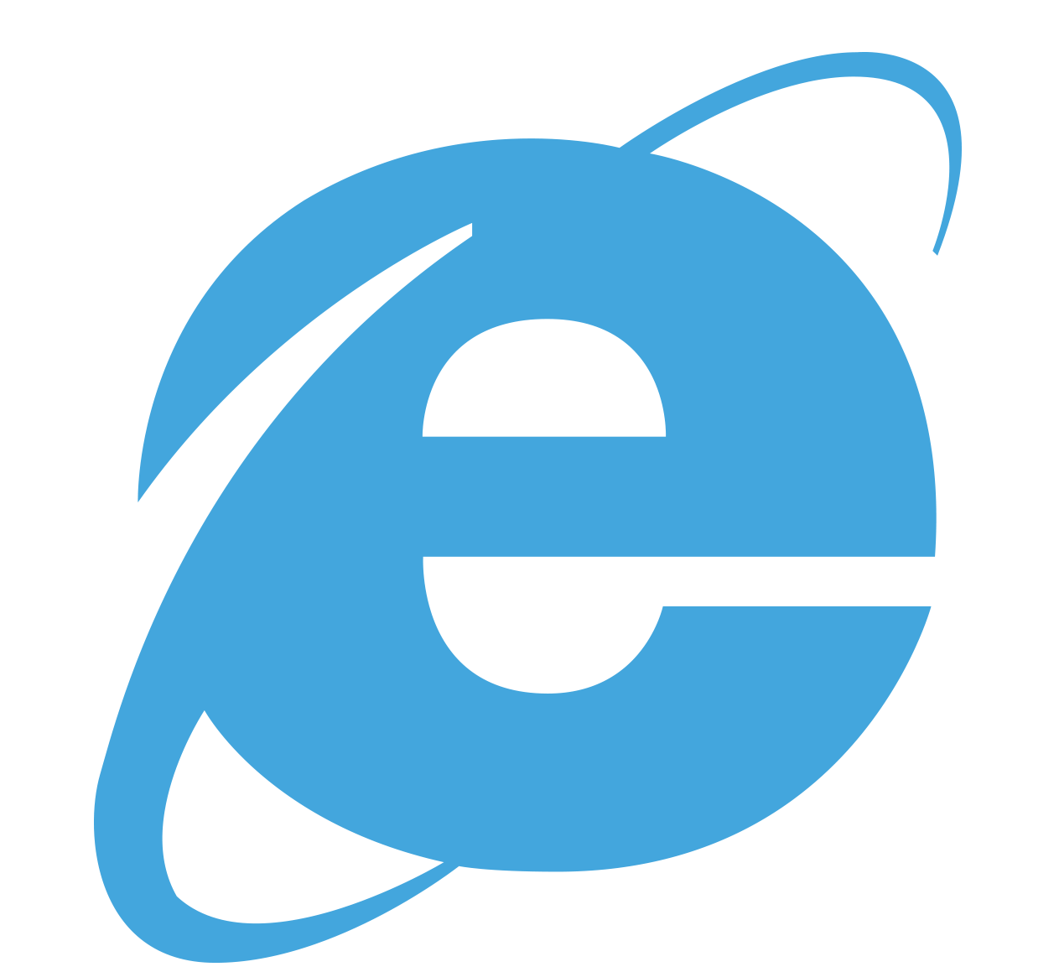
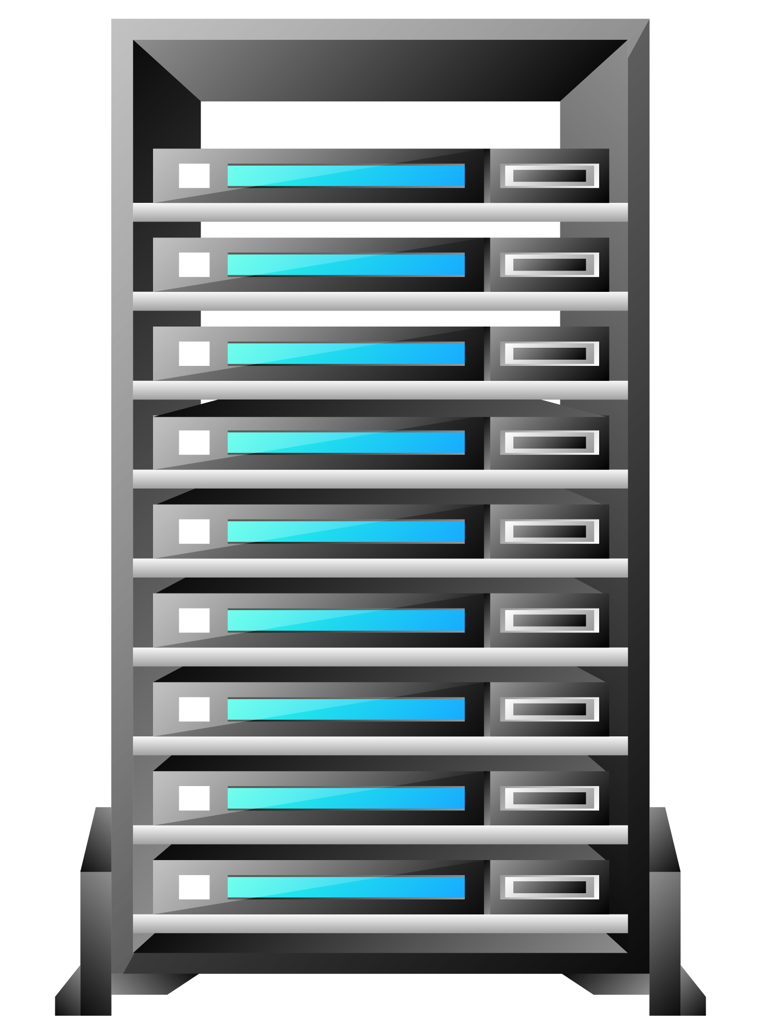

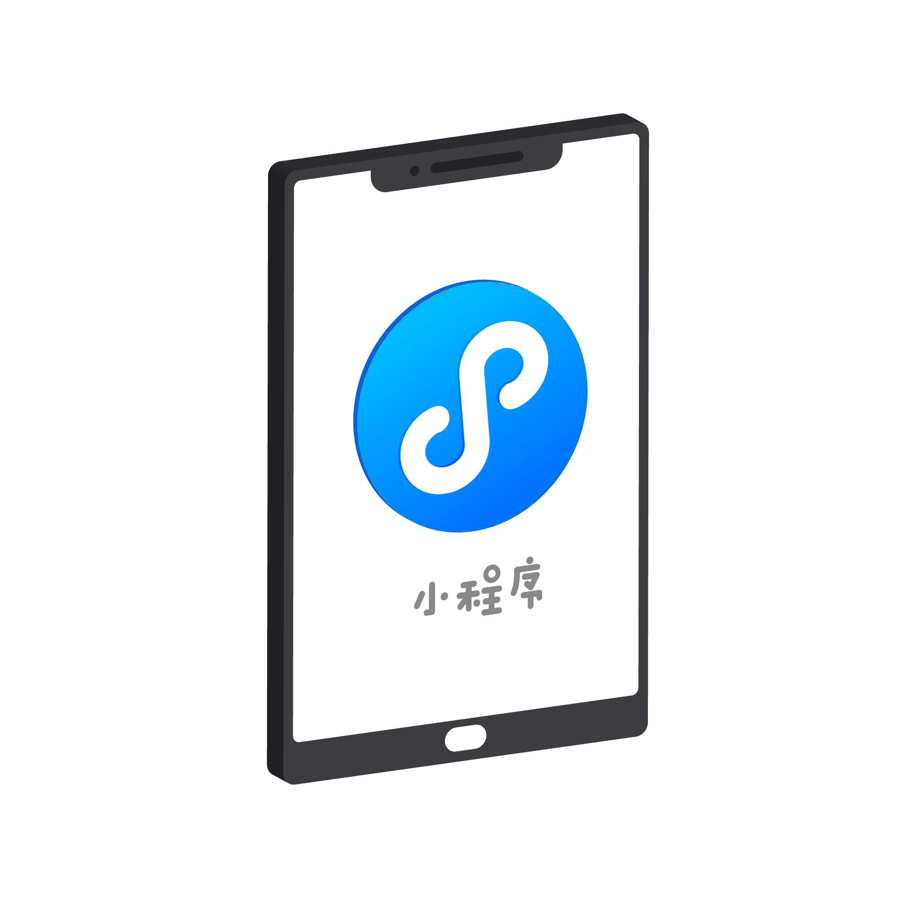
浏览器
数据请求
数据查询
提供接口数据
返回查询结果
微信小程序
数据库
Express服务器
留意业务流程，思考实现原理，动手实践模仿，提升编程能力。

Slide 14
谢谢观看

